Slide 1
Señal continua
Señal periódica Señal no periódica
Señal analógica Señal digital
Señal discreta

Slide 2
Definición:
No tiene un patrón repetitivo fijo.
Ejemplo:
Voz humana al hablar.
Aplicación:
Reconocimiento de voz.
Definición:
Se repite en intervalos regulares.
Ejemplo:
Onda senoidal (corriente eléctrica).
Aplicación:
Sincronización en relojes digitales.
Definición:
Tiene valores para todos los
instantes del tiempo.
Ejemplo:
Temperatura ambiente durante el día.
Aplicación:
Sensores meteorológicos
Definición:
Varía de forma continua en tiempo y amplitud.
Ejemplo:
Sonido captado por un micrófono.
Aplicación:
Reproducción de audio.
Definición:
Toma valores discretos, comúnmente binarios (0 y 1).
Ejemplo:
Imagen en formato JPEG.
Aplicación:
Computadoras y redes de comunicación.
Definición:
Solo se define en ciertos instantes.
Ejemplo:
Lectura diaria de temperatura.
Aplicación:
Bases de datos científicas
Definición:
No tiene un patrón repetitivo fijo.
Ejemplo:
Voz humana al hablar.
Aplicación:
Reconocimiento de voz.
Definición:
Se repite en intervalos regulares.
Ejemplo:
Onda senoidal (corriente eléctrica).
Aplicación:
Sincronización en relojes digitales.
Definición:
Tiene valores para todos los
instantes del tiempo.
Ejemplo:
Temperatura ambiente durante el día.
Aplicación:
Sensores meteorológicos
Definición:
Varía de forma continua en tiempo y amplitud.
Ejemplo:
Sonido captado por un micrófono.
Aplicación:
Reproducción de audio.
Definición:
Toma valores discretos, comúnmente binarios (0 y 1).
Ejemplo:
Imagen en formato JPEG.
Aplicación:
Computadoras y redes de comunicación.
Definición:
Solo se define en ciertos instantes.
Ejemplo:
Lectura diaria de temperatura.
Aplicación:
Bases de datos científicas

Slide 3
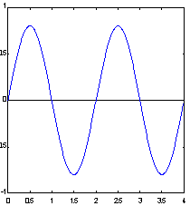
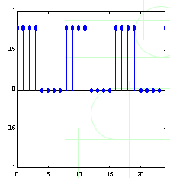
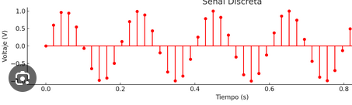
📈 Señal Continua
Definición: Tiene valores para todos los instantes del tiempo. Ejemplo: Temperatura ambiente durante el día. Aplicación: Sensores meteorológicos.
🎵 Señal Analógica
Definición: Varía de forma continua en tiempo y amplitud. Ejemplo: Sonido captado por un micrófono. Aplicación: Reproducción de audio.
🔁 Señal Periódica
Definición: Se repite en intervalos regulares. Ejemplo: Onda senoidal (como la corriente eléctrica). Aplicación: Sincronización en relojes digitales.
💻 Señal Digital
Definición: Toma valores discretos, comúnmente binarios (0 y 1). Ejemplo: Imagen en formato JPEG. Aplicación: Computadoras y redes de comunicación.
🔄 Señal No Periódica
Definición: No tiene un patrón repetitivo fijo. Ejemplo: Voz humana al hablar. Aplicación: Reconocimiento de voz.
📊 Señal Discreta
Definición: Solo se define en ciertos instantes. Ejemplo: Lectura diaria de temperatura. Aplicación: Bases de datos científicas

